Slide 1
駒澤大学経営学部西村ゼミナール 2013年度 卒業論文 日本における LCCの経営
2014-01-29
MG0412 まい

Slide 2
目次
1. LCCの概要
1.1. LCCの定義
1.2. Peach
1.3. エアアジア・ジャパン
1.4. ジェットスター・ジャパン
2. LCCのターゲットとなる客層
3. 低価格実現の方策
3.1. 運航コストの削減
3.2. 人件費の削減
3.3. 座席数増加
3.4. 機内設備の簡素化
3.5. 無料サービスの廃止や縮小
3.6. 地方空港の利用
4. 国内線LCC利用者の意識と行動調査
4.1. 利用経験率
4.2. 利用目的
4.3. 利用者の評価
5. 主張
5.1. 経営
5.2. サービス
5.3. 顧客
6. 今後期待できること
7. 参考文献

Slide 3
1. LCCの概要
はじめに、LCCとは何を示すのか、また、日本にはどのようなLCCが存在するのを述べる。

Slide 4
1.1. LCCの定義
LCCとは、ローコストキャリア（Low-Cost Carrier）の略称であり、格安航空会社のことを示す。
ANAやJALといった既存の大手エアラインなどとは異なり、効率の向上によって航空運賃が非常に格安に設定され、簡素化された航空輸送サービスを提供する航空会社である [Web LCC]。
日本ではまだあまり普及していないが、欧米やアジア各国では多くのLCCが存在し、激しい競争を展開している。2012年には、日系の航空会社としては初の正式なLCCとなるPeachが就航した [Wiki 格安航空]。
→次の項目で日本で就航しているLCC3社を取り上げる。

Slide 5
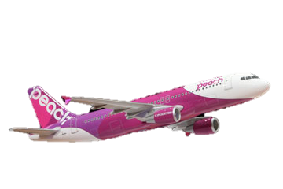
1.2. Peach
Peach・Aviation株式会社（ピーチ航空）は、関西国際空港を拠点とする格安航空会社である。2011年2月設立、2012年3月1日より就航した。ブランド名をPeach（ピーチ）としており、桃色と紫の中間色であるフクシア色を基調にしたデザインが特徴的である[Wiki Peach]。
ANAが35%超を出資しているため、ANA系列のLCCとして扱われるが、経営や事業戦略は分離しており、独自のブランドを確立している [秋元 02]。また、コードシェア※などを行っていないためANAのWEBサイトでのPeach便の予約をすることなどはできない [Web Peach]。
※コードシェアとは、ある航空会社の運航便に複数の航空会社が
自社の便名（コード）を付けて運航することを示す。
共同運航や路線提携ともいう [Web 辞書1]。
画像１

Slide 6
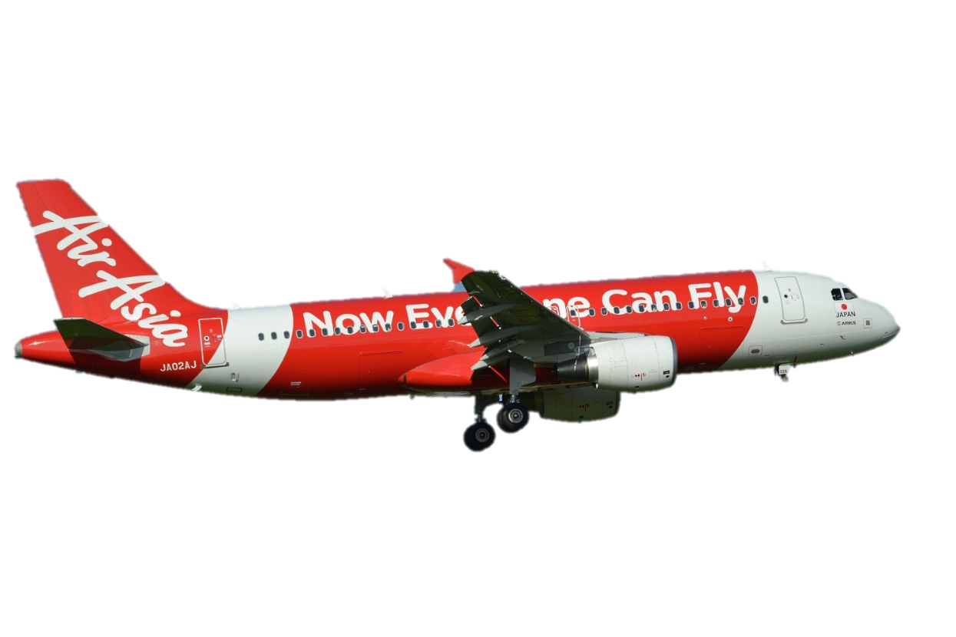
1.3. エアアジア・ジャパン
エアアジア・ジャパン株式会社は、成田国際空港を拠点として就航し、ANAとエアアジアから出資をうけて設立した日本の格安航空会社の一つである。
現在の名称はバニラ・エア株式会社である。2011年8月31日に、エアアジア・ジャパンとして設立し、2012年8月1日に就航したが、 ANA側とエアアジア側との経営方針の違いや収益が伸び悩んだことから、2013年10月26日をもってすべての便を一時運航休止した。2013年11月1日に商号をバニラ・エア株式会社に変更し、12月20日に運行を再開した [Wiki エアアジア]。
画像２

Slide 7
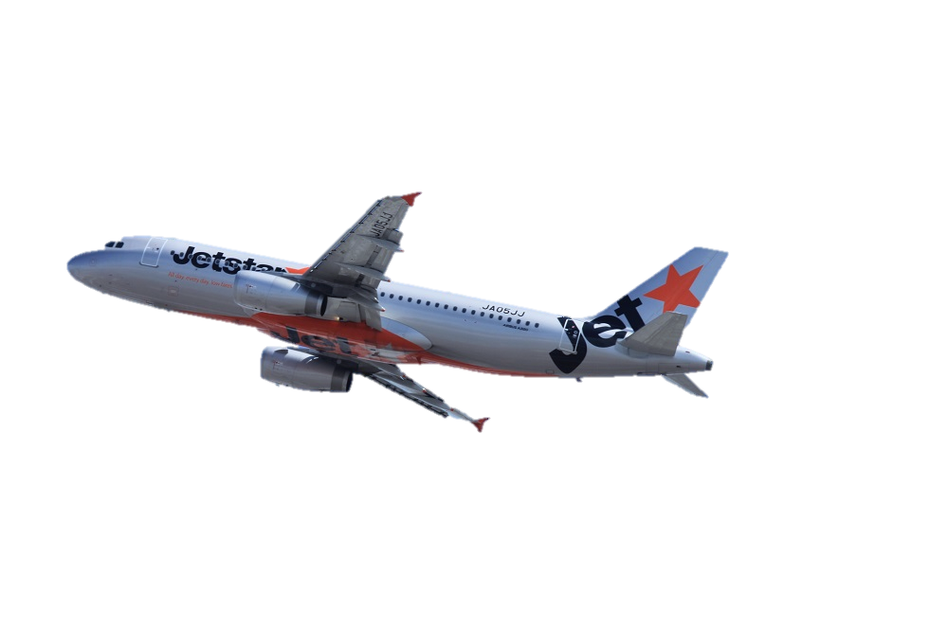
1.4. ジェットスター・ジャパン
ジェットスター・ジャパン株式会社は、オーストラリアのナショナル・フラッグ・キャリアであるカンタスグループとJALと三菱商事の3社が3分の1ずつ出資して2012年7月に就航した、日本で2番目となる本格的な格安航空会社である。
2012年3月12日に伊藤忠商事系の総合リース会社である東京センチュリーリースが、三菱商事の保有する株式の半分を譲り受ける形で出資に加わり、2012年7月3日から成田国際空港を拠点として国内線の就航開始を開始した。他社の運賃よりも10%下げる、最低価格保証を実施する予定である [Wiki ジェットスター]。
画像３

Slide 8
2. LCCのターゲットとなる客層
LCCがターゲットにしている顧客層は、できるだけ安く移動した
いという人である。
これまでは、必ずしも必要ではない機内サービスも一律で受けるため、結果として航空券を割高に感じる人も多かったであろうが、今後は便利さや快適さよりも価格の安さを選択し、エアラインを選ぶことができるようになる。そのため、これまでは航空券の価格を割高に感じたために旅行をしなかった人や、バスや鉄道を利用していた人などがLCCを使うようになることが予想され、航空業界全体の需要が増すと考えられている。
一方、計画通りに行動を実行したいのであれば、フライト時間がたびたび変更になるLCCは向かない。また、移動時間も楽しみの一つと捉えるのであれば、LCCを利用することによって旅行の楽しみが損なわれてしまう恐れがあるので、利用者はそういった点も考慮しなければならない。

Slide 9
3. 低価格実現の方策
3.1. 運航コストの削減
通常、JALやANAなどの大手エアラインでは、需要や路線に応じて様々な機種の航空機を運航しているが、LCCでは、1・2種類程度に機種が統一し、航空機の整備費用を低く抑えている。また、到着から次の出発までの時間を短くすることで空港施設料を低く抑え、何回も運航を行うことによって航空機を有効に使い、一回の運航にかかるコストを抑えている [Web 安さ1]。
3.2. 人件費の削減
航空機の清掃は別の専門の業者が行うのが通常であるが、LCCでは客室乗務員が行うことで機内清掃にかかるコストを削減している。また、パイロットや客室乗務員は、訓練が必要な新卒採用ではなく、経験者を中途採用して訓練費にかかる費用を削減している [Web 安さ1]。

Slide 10
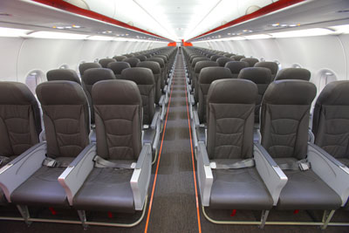
3.3. 座席数増加
同じ機種であっても、座席数を増やせば一度のフライトでより多くの乗客を運ぶことができる。つまり、１人あたりのコストを下げることができる。しかし、もちろんそれだけ座席は窮屈になるという欠点がある [Web 安さ1]。
3.4. 機内設備の簡素化
同じ機種であっても、それを運航するエアラインによって機内設備は大きく異なる。上記のように座席数を多くするとともに、各シートのグレードを下げ、座席モニターやエンターテイメント機器の導入を廃止することによって初期投資やメンテナンス費を抑えることができる [Web 安さ1]。
ジェットスター・ジャパンの機内 [画像４]

Slide 11
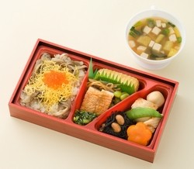
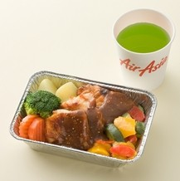
3.5. 無料サービスの廃止や縮小
通常、乗客に対しては無料の機内食が提供されるが、これには多くのコストがかかる。食事自体の原価はもちろん、短時間で全員に食事を配膳するため多くの客室乗務員を搭乗させなければならない。そこで機内食を有料にすることで、食事の原価が回収できるとともに、食事をする乗客の人数がかなり減少するので、客室乗務員の人数を減らすこともできる。
さらに、チェックイン時に預ける受託手荷物についても、普通よりも厳しい条件を設けて課金している。規定の重さ以上の荷物に課金するとそれが収入になる。また、乗客自体が持参する荷物を多少でも少なく抑えようとするので、燃料費の節約にもつながる [Web 安さ1]。
3.6. 地方空港の利用
羽田空港などの混雑する空港ではなく、空港施設使用料の安い地方空港などを活用することによって、路線ごとの運航コストも低減化している [Web 安さ2]。
エア・アジアの機内食例
[画像５]

Slide 12
4. 国内線LCC利用者の意識と行動調査
4.1.利用経験率
年齢が高くなるにつれ利用経験が低くなっている。また、若い年代では男性の方が女性より利用経験が高いが、年齢が高くなるにつれ男性と女性の利用経験率の差が小さくなるという特徴がみられる。
図１：2012年以降に飛行機で旅行をした人の
国内線LCC利用経験率 [Web 調査]

Slide 13
4.2.利用目的
国内線 LCC を利用した旅行の目的は「観光」が最も高いが、「業務出張」も2番目に高い結果となった。業務出張は JAL、ANA といったフルサービスキャリアが強いと言われてきたが、業務出張でのLCC 利用も広がってきていることがうかがえる。
また、18～29 歳の年代では、他の年代に比べ「友人・知人の所に遊びに行く」や「一人暮らし/単身赴任先からの帰省」での利用率も高く、様々な目的で国内線 LCC を利用していることがうかがえる。
図２：国内線 LCC を利用した旅行の目的
（複数回答） [Web 調査]

Slide 14
4.3.利用者の評価
図から、「飲み物・食べ物を頼まなければ安く済むのは良い」、「預ける手荷物が無ければ料金が安く済むのは良い」という項目が高く、自分の選択次第で料金が安くなることを高く評価していることがわかる。
一方で、「出発ゲートが遠い」、「前の座席との間隔が狭い」がそれぞれ LCC のビジネスモデルの特徴でもあるこれらの点を多くの LCC 利用者も認識していることがわかる。
図３：LCC に対する評価（それぞれ単一回答）
[Web 調査]

Slide 15
5.1. 主張（経営）
新たなビジネスモデルが生まれる背景には、事業環境における多くのイノベーションがあるといわれるが、航空業界も同様に世界のIT化や技術革新、政府の規制緩和などの影響を受けている。LCCのチケット販売はインターネット販売が中心であるため、LCCの発展に特にIT化は深いかかわりを持つ。そのような変化や革新の中で今までにない柔軟なビジネス形態が登場し、顧客の価値観やニーズの変化が生まれてくる。LCCがこういった環境において今後も成長するためには、そうした変化や革新を俊敏に感じ取り、経営に関して迅速な決断と実行を続けていくことが重要となる。
LCCが日本の市場に出回ることによって、既存のエアラインにも影響が生じる。顧客獲得競争は今まで以上に激しくなるであろうと思われる。その一方で、今まであまり空路を利用してこなかった人たちが用途に応じて飛行機を利用するようになり、顧客拡大を見込むこともできる。環境を効果的に利用することによって、経済に良い影響を与えることができるのではないかと思われる。

Slide 16
5.2. 主張（サービス）
LCCにとって、いかに経費を少なく抑えるかというのは大変重要な問題である。そして、こうした工夫によってこそ低価格が実現できるのである。しかし、これらの工夫や努力は、日本らしい徹底したサービスや客第一主義といった側面の欠落につながる。一見それは悪いことのように思われるが、時代の変化に伴っては新しい風潮として必要なのではないかと考える。このままいつまでも日本らしい丁寧な接客やサービスを続けていると、海外の低価格を実現した航空会社も参入してくる恐れもあり、日本経済としては打撃を受けるかもしれない。LCCといえど、経費がかからない範疇でのサービスはできるのである。その中でそれぞれの社員がすべきことをすればよいのではないかと思う。

Slide 17
5.3. 主張（顧客）
エアアジアの機体には、“NOW EVERYONE CAN FLY（いまや誰でも飛行機に乗れる）”というキャッチフレーズがロゴマークの下に書かれている。このキャッチフレーズにも表されているように日本で本格的なLCCが就航することにより、利用者が目的に合わせて航空会社を選択できるようになり、また、今まで航空路線を利用していなかった人も気軽に利用できるようになった。これは非常に良い傾向のように思われる。サラリーマンや学生、旅行者などの利用者の違いや、出張や旅行などの用途の違いに応じて顧客が求めるものにより沿うことが可能になる。
利用時間については個人差もあるが、機内で快適に過ごせる限度はせいぜい2～3時間程だと思われる。利用する際には、自分が移動する時間も考慮すべきである。安さを選ぶか利便性を選ぶかが利用者に問われる。
LCCの利用に伴って、地方空港を経由する場合、そこからはバスやタクシーやマイカーの移動となる。LCC利用者は、チケット代だけで単純に比較するのではなく、トータルの費用と時間を考慮しなければならない。

Slide 18
6.今後期待できること
LCCを利用する場合、予定していた便がキャンセルになったときは払い戻しができないため、仕方ないと割り切らなければならない。一方で、海外ではLCCが浸透しているので、こういう事態に備えた保険が存在する。今後LCCの就航が活発になるにつれて、こういった関連産業の登場や発展を期待することができる。
また、LCC発展に伴い、新規参入の航空会社の就航を呼び込めるかどうかが各空港にとっての課題となる。空港側は新規航空会社が参入することができるような設備・制度を構築する必要があり、またそれは空港の周辺地域の活性化にも繋がることが予想される。
今後のLCCの経営次第で、これからの旅行や移動のあり方は大きく変化するであろう。経済発展の一因となれるよう期待したい。

Slide 19
7. 参考文献
[秋元 02] 秋元俊二，みんなが知りたいLCCの疑問50，ソフトバンククリエイティブ株式会社，2012．
[Web LCC] LCCとは？－LCC(格安航空)ガイド，参照 2012-10-20.
http://lowcostcarrier.net/lcc-basics/about-lcc.html
[Wiki 格安航空] 格安航空会社，Wikipedia，参照 2012-10-20.
http://ja.wikipedia.org/wiki/%E6%A0%BC%E5%AE%89%E8%88%AA%E7%A9%BA%E4%BC%9A%E7%A4%BE
[Wiki Peach] Peach Aviation，Wikipedia，参照 2013-12-02.
http://ja.wikipedia.org/wiki/Peach_Aviation
[Web Peach] 【公式】Peach｜日本初の本格的LCC，参照 2013-10-15.
http://www.flypeach.com/jp/ja-jp/homeJP.aspx
[Web 辞書1] コードシェアとは－コトバンク，参照 2013-12-02.
http://kotobank.jp/word/%E3%82%B3%E3%83%BC%E3%83%89%E3%82%B7%E3%82%A7%E3%82%A2
[Wiki エアアジア] エアアジア・ジャパン，Wikipedia，参照 2013-12-02.
http://ja.wikipedia.org/wiki/%E3%82%A8%E3%82%A2%E3%82%A2%E3%82%B8%E3%82%A2%E3%83%BB%E3%82%B8%E3%83%A3%E3%83%91%E3%83%B3
[Wiki ジェットスター] ジェットスター・ジャパン，Wikipedia，参照 2013-10-15.
http://ja.wikipedia.org/wiki/%E3%82%B8%E3%82%A7%E3%83%83%E3%83%88%E3%82%B9%E3%82%BF%E3%83%BC%E3%83%BB%E3%82%B8%E3%83%A3%E3%83%91%E3%83%B3

Slide 20
[Web 安さ1] LCC特集：LCCはどうして安いのか？, 参照 2012-10-20.
http://airline.arukikata.co.jp/report/lcc/price.html
[Web 安さ2] LCCはなぜ航空券が格安なのか？－LCC(格安航空)ガイド，参照 2012-10-20.
http://lowcostcarrier.net/lcc-basics/why-the-ticket-of-lcc-is-low-priced.html
[Web 調査] 国内線LCC利用者の意識と行動調査 - 自主調査 | JTB総合研究所，参照 2013-10-15.
http://www.tourism.jp/research/2013/07/lcc/
画像1：[Web Peach] より，参照 2014-01-26.
画像2：エア・アジア・ジャパン２号機の画像 -飛行機好きのブログ Yahoo!ブログ ，
参照 2014-01-26.
http://blogs.yahoo.co.jp/airbus_a330_200/GALLERY/show_image.html?id=62852384
画像3：ジェットスター・ジャパン、航空券販売を停止 ローソン「Loppi」のトラブルで
Flight Linerニュース ，参照 2014-01-26.
http://flightliner.jp/news/8606.html
画像4：就航したLCCを比べてみよう：日経ビジネスDigital，参照 2014-01-26.
http://business.nikkeibp.co.jp/article/NBD/20120801/235213/?ST=pc
画像5：話題のLCC、機内食を徹底比較 - エアアジア・ジャパン編 | マイナビニュース，
参照 2014-01-26.
http://news.mynavi.jp/articles/2012/07/30/lccmeal/index.html

